Slide 1
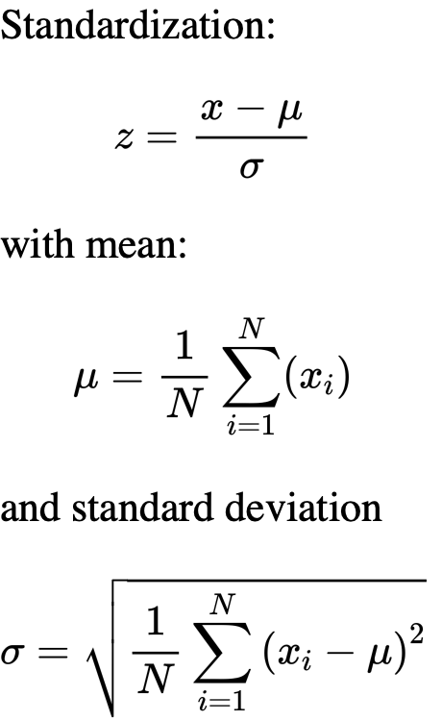
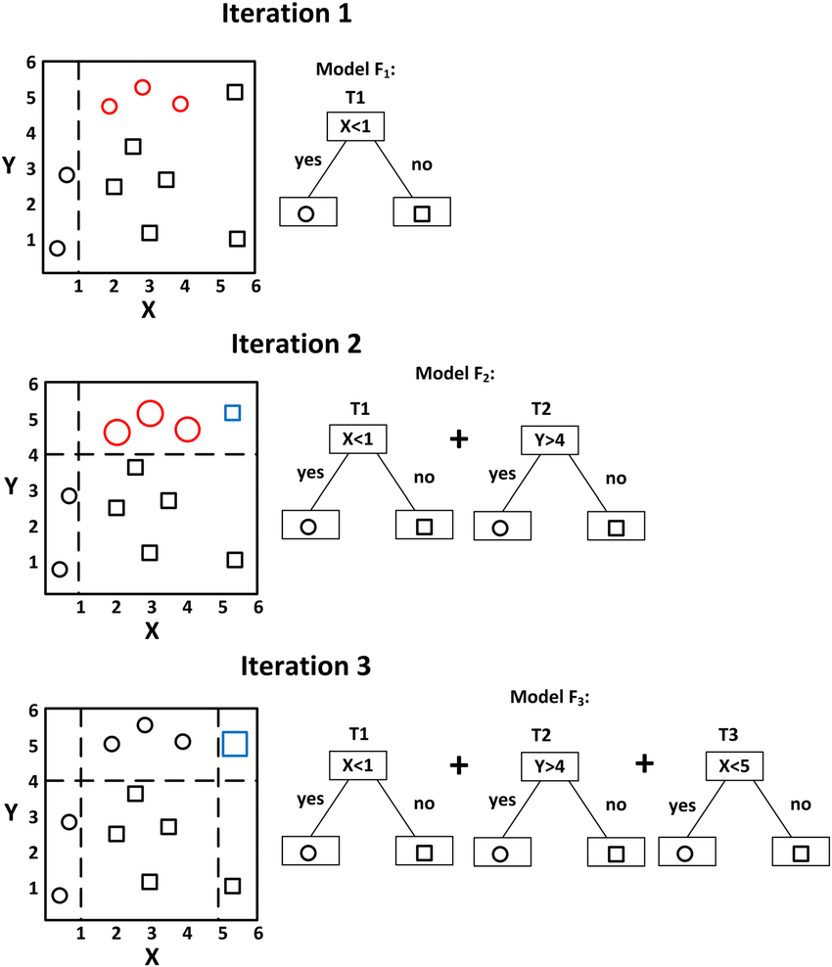
StandardScaler, XGBoostRegressor
Extreme Gradient Boosting:
Súborové učenie pomocou slabých prediktívnych modelov
Využíva rozhodovacie stromy, na ktoré sú aplikované regularizačné techniky proti pretrénovaniu
Vypočítava druhé parciálne derivácie kriteriálnej funkcie (rozdiel oproti gradient boosting)

